Slide 1
Выполнили: Ямилова Маргарита Сергеевна Богданова Марина Михайловна Лепехина Надежда Александровна
Ставропольский краевой институт развития образования, повышения квалификации и переподготовки работников образования (СКИРО ПК и ПРО).
Тема проекта
«Особенности построения
процесса обучения пению
детей во всех возрастных группах в ДОО»

Slide 2
«Запоют дети – запоет народ» К. Д. Ушинский

Slide 3
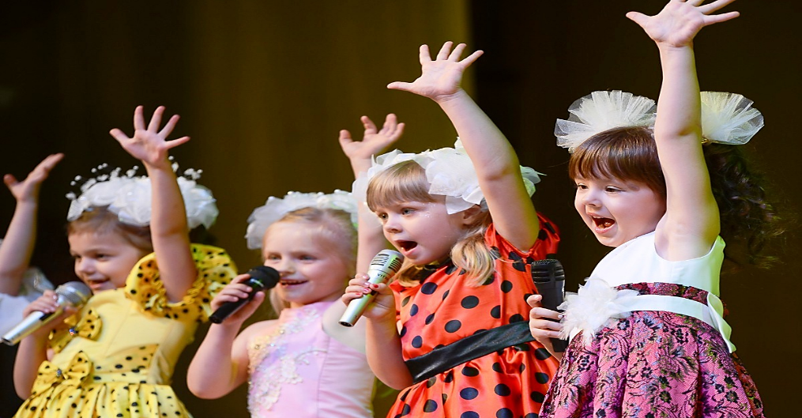
Пение – основное средство музыкального воспитания.
В процессе пения у детей развиваются музыкальные способности: музыкальный слух, память, чувство ритма. Кроме того, пение способствует развитию речи.
Пение объединяет детей общим настроением, они приучаются к совместным действиям.

Slide 4
Цель : развитие музыкальных способностей, овладение вокальными навыками, формирование музыкальной культуры личности как неотъемлемой части духовной культуры.
Задачи:
-воспитание у детей любви и интереса к певческой деятельности;
- развитие эмоциональной отзывчивости у детей;
- формирование певческих навыков;
- развитие исполнительского мастерства;
- расширение музыкального кругозора и представления об окружающем мире;
- усвоение навыков ансамблевого пения;
- развитие детского песенного творчества.

Slide 5
Основные принципы обучения детей пению:
1.Принцип воспитывающего обучения. Музыкальный руководитель в процессе обучения детей пению одновременно воспитывает у них любовь к прекрасному в жизни и искусстве, вызывает отрицательное отношение к дурному, обогащает духовный мир ребенка. У детей развивается внимание, воображение, мышление и речь.
2.Принцип доступности. Содержание и объем знаний о музыке, объем вокальных навыков, приемы обучения и усвоение их детьми соответствуют возрасту и уровню музыкального развития детей каждой возрастной группы.
3.Принцип постепенности, последовательности и систематичности. В начале года во всех возрастных группах даются более легкие задания, чем в конце года; постепенно переходят от усвоенного, знакомого к новому, незнакомому.

Slide 6
4.Принцип наглядности. В процессе обучения пению главную роль играет так называемая звуковая наглядность, конкретное слуховое восприятие различных звуковых соотношений. Другие органы чувств: зрение, мышечное чувство дополняют и усиливают слуховое восприятие. Основной прием наглядности – это образец исполнения песни педагогом.
5.Принцип сознательности. Сознательность тесно связана с умственной, волевой активностью детей, с их заинтересованностью песенным репертуаром. Немаловажное значение для умственной активности детей имеет речь взрослого, наличие разнообразных интонаций в его голосе, выразительная мимика, яркое и художественное исполнение песни.
6.Принцип прочности. Выученные детьми песни через некоторое время забываются, если их систематически не повторять: вокальные умения утрачиваются, если дети долго не упражняются в пении. Чтобы повторение песен не наскучило детям, надо разнообразить этот процесс, внося элементы нового. Закрепление песенного репертуара должно быть не просто механическим повторением, а сознательным его воспроизведением.

Slide 7
Этапы реализации проекта. 1 этап: организационно-аналитический 2 этап: содержательно –практический 3 этап: контрольно-оценочный.

Slide 8
Формы и методы реализации проекта:
1. Коллективная работа;
2. Индивидуальная работа;
3. Беседа;
4. Распевание;
5. Упражнения, формирующие правильную
певческую осанку;
6. Дыхательная звуковая гимнастика;
7. Артикуляционные упражнения;
8. Игра на детских музыкальных инструментах;
9. Музыкально-дидактические игры и упражнения.

Slide 9
Приемы обучения пению:
1. Показ с пояснениями. Пояснения, сопровождающие показ музыкального руководителя, разъясняют смысл, содержание песни. Если песня исполняется не в первый раз, объяснения могут быть и без показа.
2. Игровые приемы. Использование игрушек, картин, образных упражнений делают музыкальные занятия более продуктивными, повышают активность детей, развивают сообразительность, а также закрепляют знания, полученные на предыдущих занятиях.
3. Вопросы к детям активизируют мышление и речь. К их ответам на вопросы педагога надо подходить дифференцированно, в зависимости от того, с какой целью задан вопрос и в какой возрастной группе.
4. Оценка качества детского исполнения песни должна зависеть от возраста детей, подготовленности. Неправильная оценка не помогает ребенку осознать и исправить свои ошибки, недостатки. Надо поощрять детей, вселять в них уверенность.

Slide 10
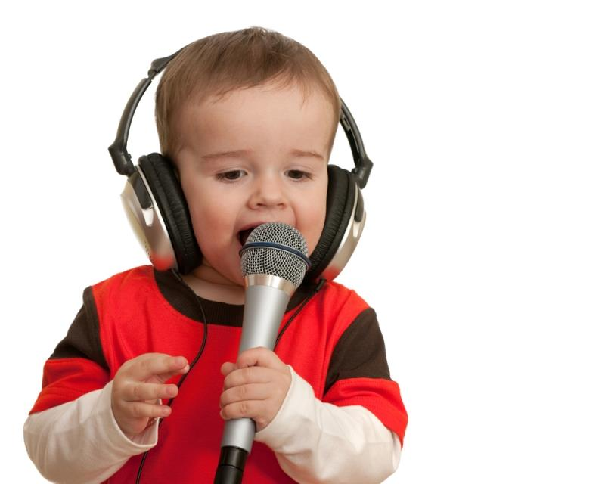
Планируемые мероприятия:
-концерты;
-утренники;
-театральные постановки;
-праздничные развлечения и досуги;
-тематические музыкальные вечера.

Slide 11
Контрольно-оценочный этап - Обобщение опыта работы. - Определение перспектив дальнейшей работы по вокалу детьми дошкольного возраста; - Опрос родителей с целью выяснения мнения родителей о результатах работы по данному направлению; - Размещение опыта работы в интернет-ресурсах.

Slide 12
ЛИТЕРАТУРА 1. Арисменди А.Л. Дошкольное музыкальное воспитание. / Общ.ред. М.Шуаре. - М.: Прогресс, 2011. 2. Веракса Н.Е. Методическое сопровождение педагогов ДОУ на пути перехода к ФГОС дошкольного образования // Дошкольное воспитание. - 2012. - № 2. - С.23-29. 3. Ветлугина Н.А. Музыкальное воспитание в детском саду - М.: Просвещение, 1981 г. - 240с. 4. Ветлугина Н.А. Музыкальное развитие ребенка. - М.: Просвещение, 2010. 5. Давыдова М.А. Музыкальное воспитание в детском саду. Средняя, старшая, подготовительная группы. - Издательство: ВАКО, 2006. - 240с. 6. Кулагина Т.Ю., Серде Т.А. На пути к музыке: Методические рекомендации для музыкальных руководителей и воспитателей дошкольных учреждений. - изд.: Ульяновск: ИПК ПРО, 1999. - 72с. 7. Радынова О.П., Катинене А.И. Музыкальное воспитание дошкольников: Учебное пособие. - М.: Академия, 2011. 8. Сафонова О. Дошкольное учреждение: основы управления качеством образования // Дошкольное воспитание - № 12, - 2003. - С. 5 - 7 9. «Синтез» программа развития музыкального восприятия у детей на основе синтеза искусств / под ред.К.В. Тарасовой - М.: ИНФРА, 1998. - 56с. 10. Тарасова К.В., Нестеренко Т.В., Рубан Т.Г., Трубникова М.А. Программа «Гармония» по музыкальному воспитанию дошкольников (3 - 7 лет). - М.: Центр Гармония, 2000. - 146с. 11. И. Каплунова , И. Новоскольцева «Ладушки»(3-7лет)-М. 12. С.И. Мерзлякова «Учим петь» (3-7 лет) –Москва,2000г.

